Slide 1



NFS服务搭建与配置
阿铭linux
Notes:
预览及使用此模板前先下载英文Segoe Script、中文新蒂小丸子小学版字体，预览效果会更加美观！

Slide 2
NFS介绍
NFS是Network File System的缩写
NFS最早由Sun公司开发，分2,3,4三个版本，2和3由Sun起草开发，4.0开始Netapp公司参与并主导开发，最新为4.1版本
NFS数据传输基于RPC协议，RPC为Remote Procedure Call的简写。
NFS应用场景是：A,B,C三台机器上需要保证被访问到的文件是一样的，A共享数据出来，B和C分别去挂载A共享的数据目录，从而B和C访问到的数据和A上的一致

Slide 3
NFS架构
A
B
C
sdb1

Slide 4
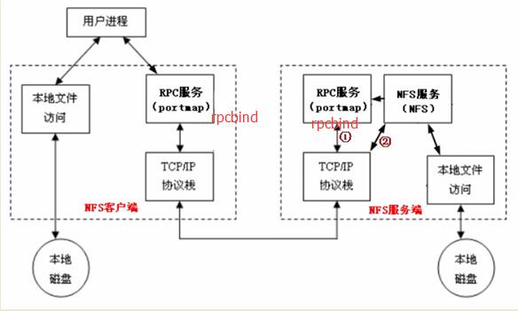
NFS原理图

Slide 5
NFS服务端安装配置
yum install -y nfs-utils rpcbind
vim /etc/exports //加入如下内容
/home/nfstestdir 192.168.133.0/24(rw,sync,all_squash,anonuid=1000,anongid=1000)
保存配置文件后，执行如下准备操作
mkdir /home/nfstestdir
chmod 777 /home/nfstestdir
systemctl start rpcbind
systemctl start nfs
systemctl enable rpcbind
systemctl enable nfs

Slide 6
NFS配置选项
rw 读写
ro 只读
sync 同步模式，内存数据实时写入磁盘
async 非同步模式
no_root_squash 客户端挂载NFS共享目录后，root用户不受约束，权限很大
root_squash 与上面选项相对，客户端上的root用户收到约束，被限定成某个普通用户
all_squash 客户端上所有用户在使用NFS共享目录时都被限定为一个普通用户
anonuid/anongid 和上面几个选项搭配使用，定义被限定用户的uid和gid

Slide 7
客户端挂载
yum install -y nfs-utils
showmount -e 192.168.133.130 //该ip为NFS服务端ip
mount -t nfs 192.168.133.130:/home/nfstestdir /mnt
df -h
touch /mnt/aminglinux.txt
ls -l /mnt/aminglinux.txt //可以看到文件的属主和属组都为1000

Slide 8
exportfs命令
常用选项
-a 全部挂载或者全部卸载
-r 重新挂载
-u 卸载某一个目录
-v 显示共享目录
以下操作在服务端上
vim /etc/exports //增加
/tmp/ 192.168.133.0/24(rw,sync,no_root_squash)
exportfs -arv //不用重启nfs服务，配置文件就会生效

Slide 9
exportfs命令
以下操作在客户端
mkdir /aminglinux
mount -t nfs -onolock 192.168.133.130:/tmp /aminglinux
touch /aminglinux/test.txt
ls -l !$
-oremount,nfsvers=3

Slide 10
客户端文件属主属组nobody
NFS 4版本会有该问题
客户端挂载共享目录后，不管是root用户还是普通用户，创建新文件时属主、属组为nobody
客户端挂载时加上 -o nfsvers=3
客户端和服务端都需要
vim /etc/idmapd.conf //
把“#Domain = local.domain.edu” 改为 “Domain = xxx.com” （这里的xxx.com,随意定义吧），然后再重启rpcidmapd服务

